Slide 1
第9章 NP完全问题
的处理

Slide 2
NP完全性：新征程的起点
遇到新的计算问题之后：
将其转化为已知的问题，如最短路径、最大流…
为其设计新算法，如贪心、分治、动态规划等策略
证明其难解性，NP难解、PSAPCE难解…
对问题进行限制，如树内独立集、Horn型SAT…
并行计算：更多的CPU
随机算法：得到正确解的概率或运行时间有好的期望值！
平均情形复杂性：问题实例满足某种概率分布
平滑复杂性：对问题实例引入正态分布的随机扰动
近似算法：退而求其次的近似解
参数算法：某些参数较小的时候
智能穷举搜索：剪枝搜索树
启发式算法：模拟退火、遗传、蚁群、粒子群、神经网络…
量子计算机：没有人真正理解量子物理——Richard Feynman。
弦论计算机？

Slide 3
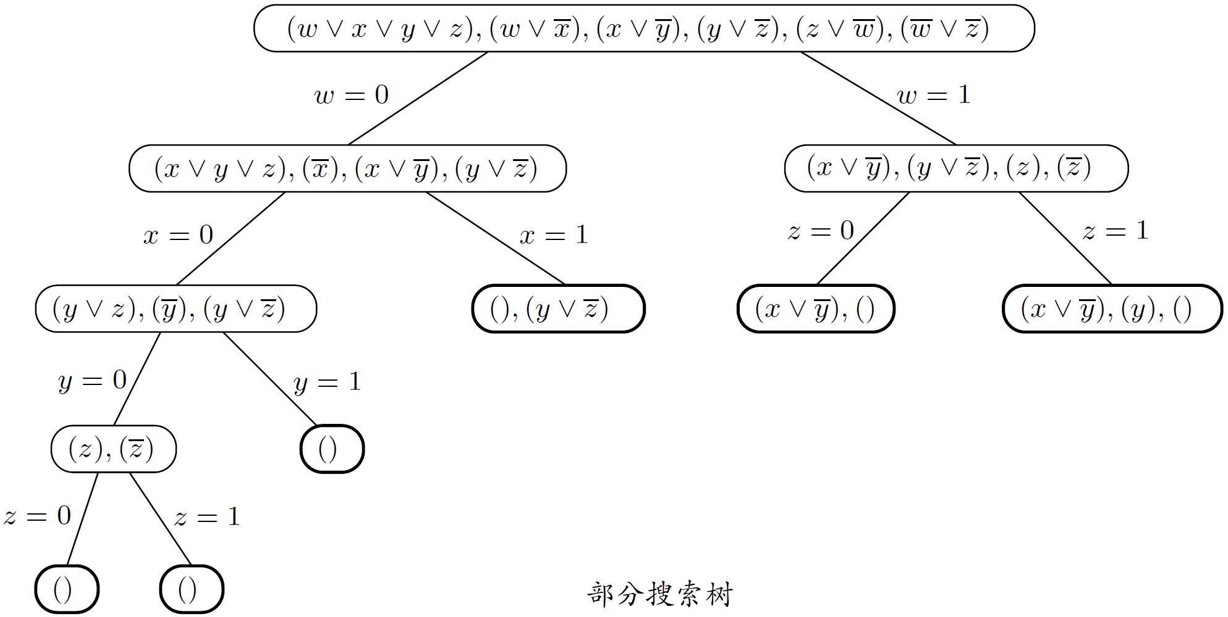
智能穷举搜索——回溯方法计算可行解
SAT实例： 。所有包含 的解都不可行。
结点内为部分赋值尚未满足的子句。空子句永远无法满足。

Slide 4
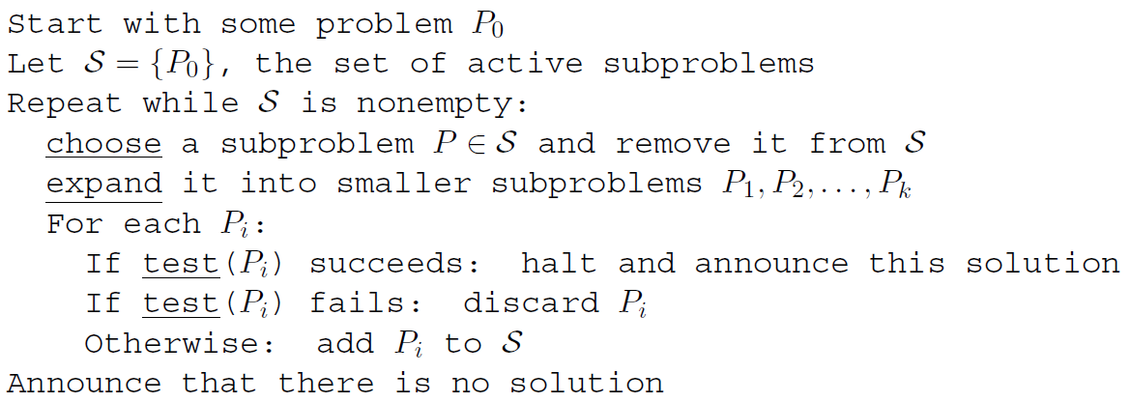
智能穷举搜索——回溯方法计算可行解
回溯：若问题的解为n维向量，则回溯算法可以遍历所有的解，找到满足条件的解(一个或全部，可行或最优)。
算法逐步构造一棵搜索树。分支点对应部分解。树叶对应完全解。
算法从树根(初始状态)出发，尝试所有可达的点。当不能前行时，就后退一步或若干步，从另一点开始搜索，直至遍历所有点。
树的遍历可采用深度优先、广度优先、深广结合等方式。
为了加快搜索，应当适时剪枝。
在树的构造过程中，需反复如下决策：
扩展哪个部分解(DFS、BFS…)，
扩展部分解的哪个未知分量。
含小子句的点优先(独元最佳)、离根远者优先。小子句中变量优先。
test每个结点：
失败：包含该部分解的完整解都不可行，剪枝
成功：找到了一个可行解
不确定：需要继续展开

Slide 5
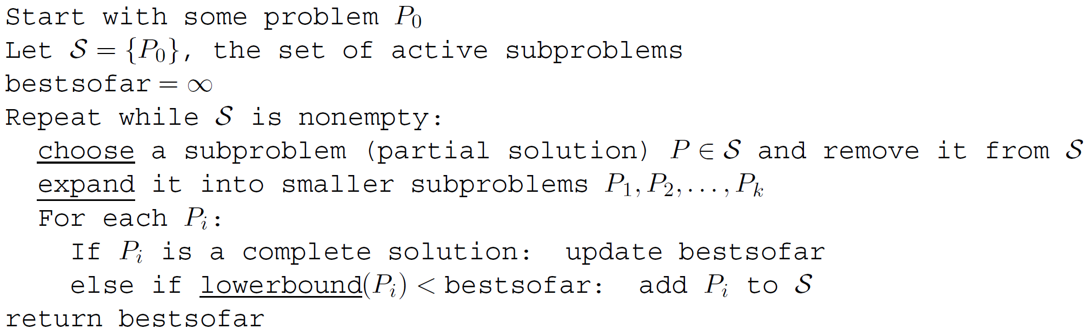
智能穷举搜索——分支定界方法计算最优解
分支定界(branch and bound)是回溯的变形，常用于优化问题。以最小化费用为例。搜索树中分支点R对应于一个部分解(由根到R的路径给出)。我们依据这个部分解对将来所要产生的费用进行估计。若估计所得下界已经大于等于当前已知的完全解的最佳费用，则进行剪枝，不必搜索以R为根的子树。
上述算法中何时剪枝？

Slide 6
智能穷举搜索——分支定界方法计算最优解
旅行商问题(TSP)的部分解R=[a, S, b]：顶点集S内由a到b的一条哈密顿路径，是可行解(哈密顿圈)的一部分。
从任意选定的顶点a出发，初始问题为 [a, {a}, a]。
如何扩展R=[a, S, b]？对 ，生成结点 。
如何给出包含R的哈密顿圈H的长度的下界？
设len*为当前已知最小哈密顿圈长。若 ，则无需扩展R。

Slide 7
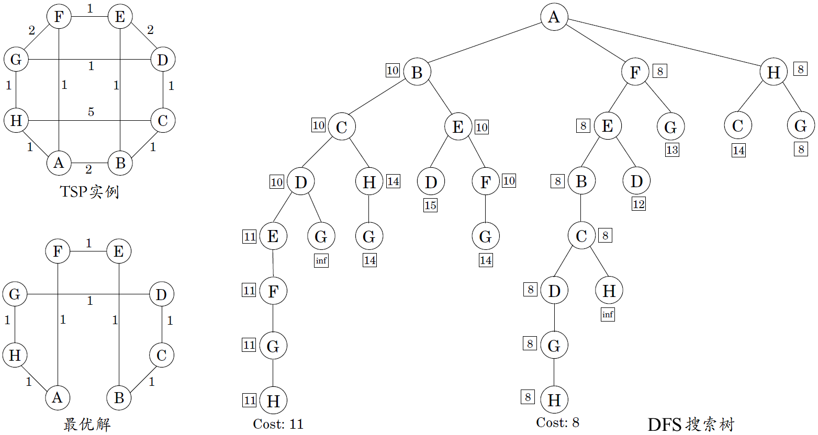
智能穷举搜索——分支定界方法计算最优解
分支定界方法求解旅行商问题：
C点处：S={A,B,C}，len(R= )=3，len(MST(V-S))=5，
dist(C,V-S)=1， dist(V-S,A)=1。lb=3+5+1+1=10。

Slide 8
近似算法
近似比：
通常要求近似算法运行多项式时间。
顶点覆盖问题(VC)：用最少的顶点覆盖所有的边。
是集合覆盖问题(SC)的特例。
第5章给出了SC的一个近似比为O(log n)的贪心近似算法。
套用到VC，则是不断删除剩余度最大的顶点。
该近似比为紧确(tight)的。
匹配是一组独立的边。最大匹配问题 。
一个点至多覆盖匹配中的一条边。
|最小顶点覆盖X| |最大匹配M|
最大匹配的2|M|个端点构成顶点覆盖。
2|M| 2|X|
故最大匹配的2|M|个端点构成一个近似比为2的近似解。
该近似比也是紧确的。

Slide 9
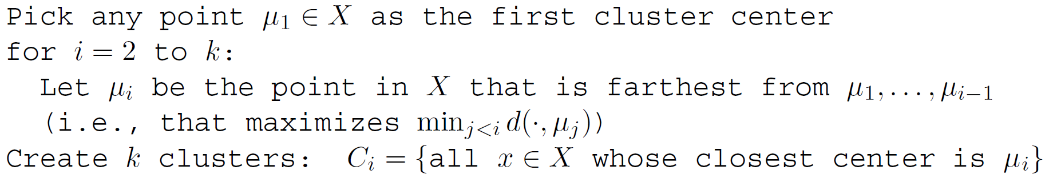
近似算法
k-聚类(k-Cluster)：用k个相同大小的圆盘覆盖一个点集，直径尽可能小。
输入：距离空间d(∙, ∙)内点集X={x₁,…,x_{n}}，整数k
输出：将X划分为k个簇C₁,…,C_{k}
目标：最小化聚类直径
算法：任选一点初始化簇心集，然后逐个选入k-1个距离当前簇心集最远的顶点。 k个簇心选好之后，其余点就近聚簇。(当前最佳近似算法)
近似比为2：令算法多循环一次，所得第k+1个点记为x。 x到其簇心的距离记为r。则聚类直径不超过2r。 k+1个点 两两间距至少为r。最优聚类中的k个簇中至少有一个簇包含其中两个点，从而其直径不小于r。故近似比为2。

Slide 10
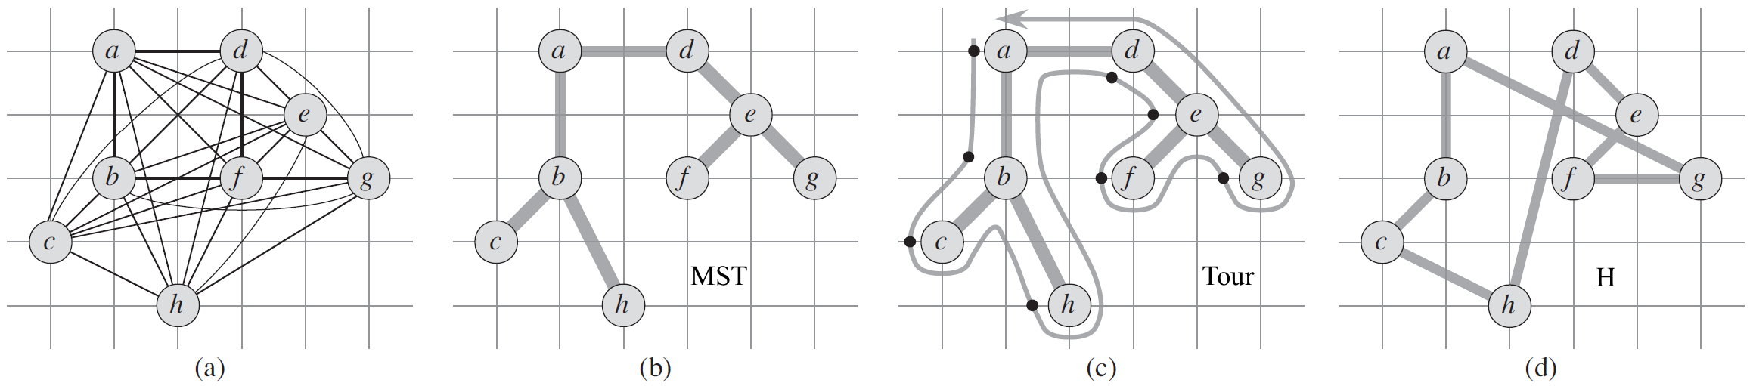
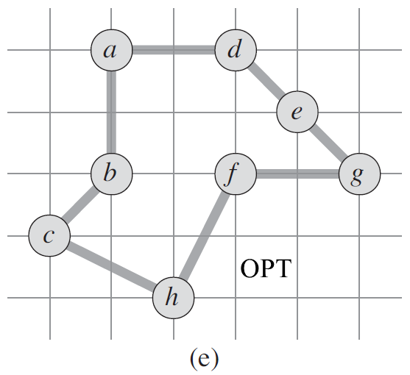
近似算法
满足三角不等式的TSP：Double-tree算法。
近似比为2：
令OPT表示最优解，任删一边得一棵生成树T。
cost(MST) ≤ cost(T) < cost(OPT)
沿MST绕行一圈(DFS或Fleury)得欧拉环游(Tour)：
cost(Tour) = 2cost(MST)
剔除Tour中的重复顶点，得哈密顿圈H。
由三角不等式，cost(H) ≤ cost(Tour)
故cost(H) ≤ cost(Tour) = 2cost(MST) < 2cost(OPT)
该近似比紧确。

Slide 11
近似算法
一般TSP的不可近似性(inapproximability)：
若 ，则 ，一般TSP不存在 近似算法。
将哈密顿圈问题 归约为TSP问题
若G中包含哈密顿圈，则 中的最优哈密顿圈长度为n
若G中不含哈密顿圈，则 中的最优哈密顿圈长度至少为
对 运行 近似算法
if 所得结果 ，return “G中包含哈密顿圈”
else return “G中不含哈密顿圈”
多项式时间近似方案(PTAS)：算法A的输入中除了问题实例，还有一个数 。对于任意固定的 ， A是一个近似比为 、运行时间为n的多项的近似算法。
典型运行时间：

Slide 12
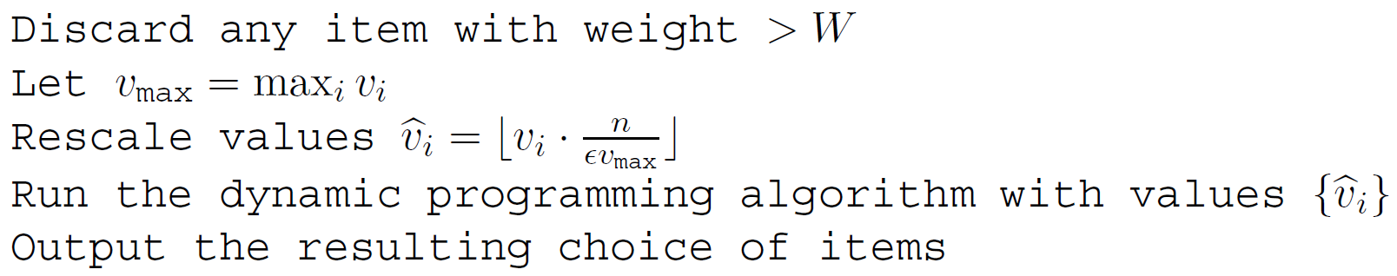
近似算法
背包问题：容量W，n件物品体积w₁…w_{n}和价值v₁…v_{n}。最大价值装载？
仿照其O(nW)动态规划算法，可得其O(nV)动态规划算法( )。
PTAS：以 为单位划分区间[0,V]，各物品价值以新单位向下取整。运行动态规划算法，所得最优解 作为原始问题的近似解。
近似比为 ：设原始问题的最优解为S，总价值为K*。
时间： ， 。

Slide 13
近似算法
可近似性：优化问题的最佳近似比(通常基于 假设)。
NP完全优化问题的可近似性分层：
存在PTAS，从而可以任意逼近，如背包问题；
存在常数近似算法，如VC、k-聚类、满足三角不等式的TSP；
存在log n近似算法，如集合覆盖。
不可近似性：
…
若P=NP，则所有的NP完全问题有多项式时间算法，近似算法无趣！

Slide 14
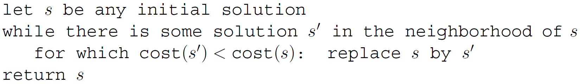
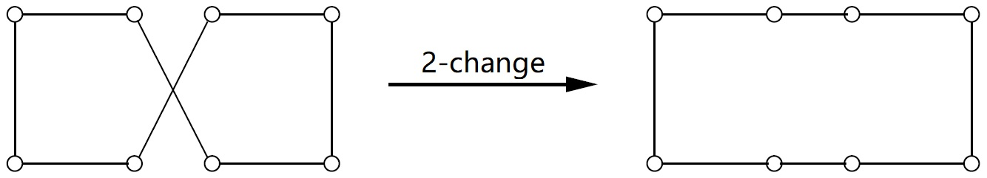
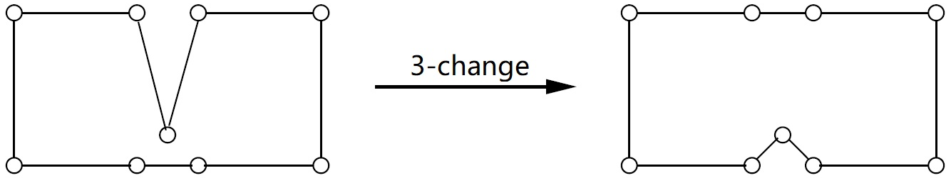
局部搜索中的启发式
局部搜索：类似生物进化。对解引入小的突变，测试之，有效则保留。
运行时间无保证，解的品质无保证，但实际运行效果经常不错。
TSP：共(n-1)/2!个可行解
2-change，O(n²)个邻居
3-change，O(n³)个邻居

Slide 15
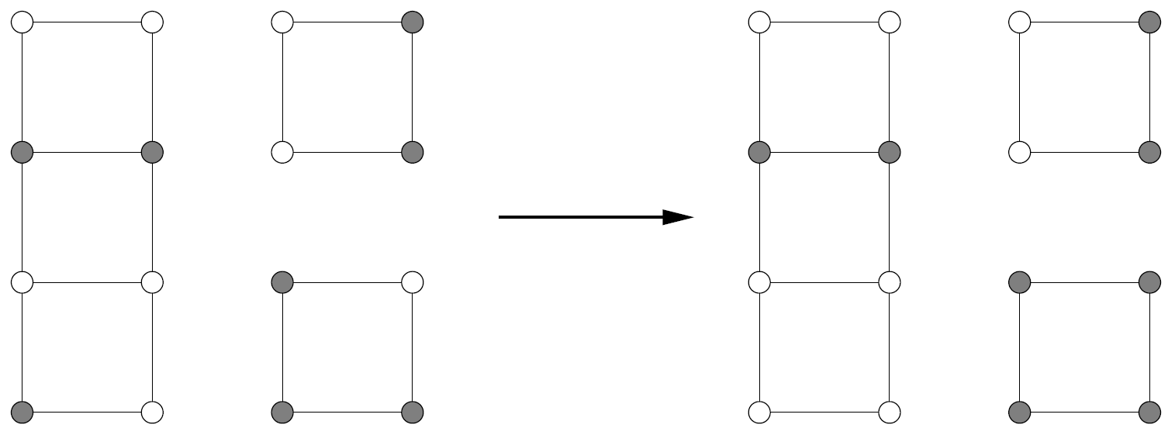
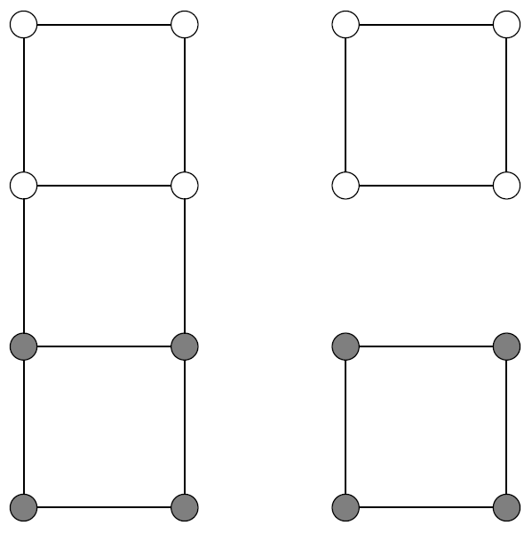
局部搜索中的启发式
图划分(平衡割)：
输入：非负权值无向图G=(V, E)，实数
输出：顶点集划分为A、B两组，规模均
目标：最小割(A, B)
NP难解。可仅关注 的情形而不失一般性。
邻居：互换一对跨割顶点可达
可能陷入局部最优解。扩大邻居的范围，一次交换两对顶点？

Slide 16
局部搜索中的启发式
随机化：
随机选择初始解
随机选择邻居
例：共 个解
黑白对称，画出35个
非同构，7类
(8,4)：8对解，cost = 4
5对局部最优解，其中1对OPT
由随机解出发，随机选择邻居，
最终到达OPT的概率 。
欲得OPT，约需重复5次实验。
p的精确值？马尔可夫链
重复次数X服从几何分布

Slide 17
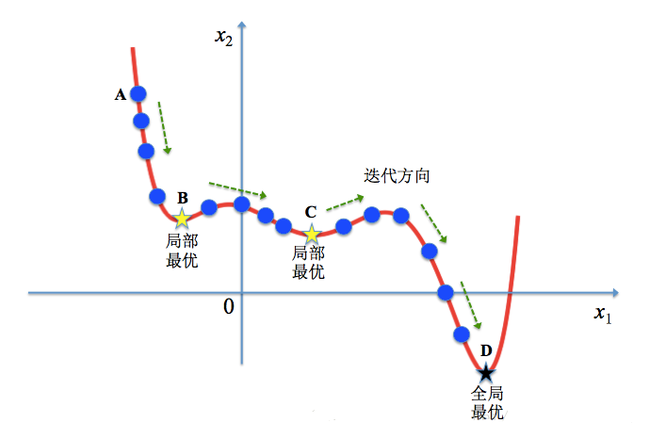
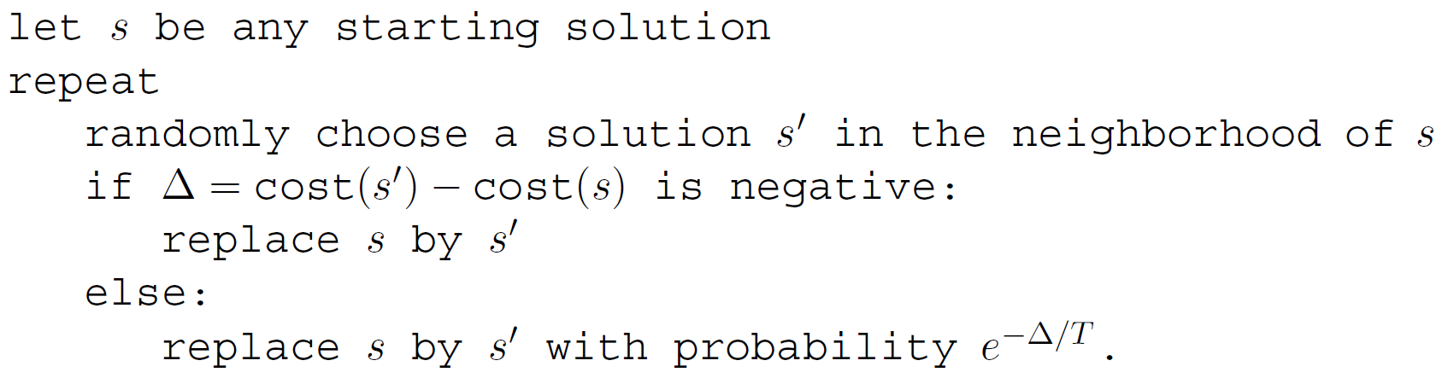
局部搜索中的启发式
局部最优解相对于OPT极多，甚至达到指数倍，重复实验法效果不显。
模拟退火：不强求新解必须优于当前解。
函数 模拟物质降温结晶。

